Slide 1
Assunto: RESULTADOS DO COMPONENTE IV: Resultados: (1) Aumento do número de serviços conclusivos disponibilizados ao contribuinte, via WEB; (2) Aumento do nível de satisfação dos usuários dos serviços da SEFA no critério: facilidade para conseguir o serviço; Produtos: (1) Modelo de qualidade para o atendimento ao contribuinte implementado
SECRETARIA DE ESTADO DA FAZENDA
RESPONSÁVEL: CAFE/CÉLULA DE ATENDIMENTO
Tânia Pereira Braga – Coordenadora de Atendimento
Marcelo Pedroso Serra – Consultor Individual

Slide 2
SECRETARIA DE ESTADO DA FAZENDA
BREVE HISTÓRICO
Com o objetivo de melhorar o atendimento ao contribuinte, a Secretaria de Estado da Fazenda do Pará neste quadriênio, facilitou o acesso às informações e aos serviços prestados via internet, capacitou e sistematizou o atendimento presencial e modernizou os canais de atendimento, simplificando e reestruturando o atendimento aos contribuintes.
Desde 2011, foram várias as mudanças realizadas com foco na simplificação, comodidade, segurança da informação e conclusividade nos serviços prestados, dentre eles destacamos:
Implantação de 22 máquinas de autoatendimento;
Disponibilização de 24 novos serviços via web;
Realização de Pesquisa de satisfação para aferir o grau de satisfação dos usuários que utilizam os serviço da SEFA, quanto a qualidade dos serviços prestados.

Slide 3
SECRETARIA DE FAZENDA DO ESTADO
COMPONENTE IV: GESTÃO DE RECURSOS ESTRATÉGICOS CORPORATIVOS
PRODUTO: MODELO DE QUALIDADE PARA O ATENDIMENTO AO CONTRIBUINTE IMPLEMENTADO
Abril/2015

Slide 4
SECRETARIA DE FAZENDA DO ESTADO
MODELO DE QUALIDADE PARA O ATENDIMENTO AO CONTRIBUINTE IMPLEMENTADO
POSTOS DE AUTO-ATENDIMENTO:
Quantidade Planejada: 22 Máquinas de auto atendimento;
Quantidade Alcançada: 22 Máquinas de auto atendimento adquiridas e 20 instaladas
01 Unidade com defeito deverá ser substituída
01 Unidade aguardando para ser padronização visual

Slide 5
SECRETARIA DE FAZENDA DO ESTADO
LOCAIS DOS EQUIPAMENTOS IMPLANTADOS
UNIDADES FAZENDÁRIAS
UNIDADES | QUANT | ENDEREÇO
CENTRAL BELÉM | 03 | Av. Gentil Bittencourt, 2566 – São Braz - BELÉM
CERAT ABAETETUBA | 01 | Av. Pedro Rodrigues, Nº 140 – Centro – Abaetetuba/PA
CERAT ALTAMIRA | 01 | Rua Otaviano Santos, Nº 2296 – Altamira/PA
CERAT CAPANEMA | 01 | Rua João Pessoa, Nº 2303 – Centro – Capanema/PA
CERAT CASTANHAL | 01 | Rua Paes de Carvalho,Nº 1128 –B – Centro – Castanhal/PA
CERAT MARABÁ | 01 | Rod.Transamazônica , Km05 – CEP:68.508470 – Folha30, Marabá/PA
CERAT MARITUBA | 01 | Rod. BR 316, Km 13 – CEP: 67.200.000 – Marituba/PA
CERAT PARAGOMINAS | 01 | Av. Presidente Vargas, s/Nº - Centro – Paragominas/PA
CERAT REDENÇÃO | 01 | Avenida Marechal Rondon - Nº 855 – Centro – Redenção/PA
CERAT SANTARÉM | 01 | Av. Mendonça Furtado, Nº 2797 – CEP: 68.040.050 - SANTARÉM
CERAT TUCURUI | 01 | Av. Gov. Aloysio Chaves nº 155 – Nova Tucuruí.
CENTRAL DE CONCILIAÇÃO DA DÍVIDA ATIVA - CCDA | 01 | Avenida Conselheiro Furtado,616 – Batista Campos - BELÉM
ORGÃO CENTRAL | 01 | Avenida Visconde de Souza Franco, 110 – Reduto – Belém/PA
T O T A L | 15
Fonte: http://www.sefa.pa.gov.br/index.php/institucional/estrutura/1354-estrutura

Slide 6
SECRETARIA DE FAZENDA DO ESTADO
LOCAIS DOS EQUIPAMENTOS IMPLANTADOS
INSTITUIÇÕES PARCEIRAS
INSTITUIÇÃO | QUANT | ENDEREÇO
SECRETARIA DE FINAÇAS - SEFIN | 01 | Rua 15 de Novembro, 355 – Comércio – Belém
DEPARTAMENTO DE TRÂNSITO - DETRAN | 01 | Av. Augusto Montenegro km 03 – Mangueirão - BELÉM
PROTEÇÃO E DEFESA DO CONSUMIDOR - PROCON | 01 | Trav. Castelo Branco, 1029 - São Braz – Belém
JUNTA COMERCIAL DO ESTADO DO PARÁ - JUCEPA | 01 | Avenida Magalhães Barata,871 – São Braz – Belém
ESTAÇÃO CIDADANIA DE SANTARÉM | 01 | Av. Rui Barbosa, n.º 62 - Prainha
T O T A L | 05
LOCAIS DOS EQUIPAMENTOS A SEREM INSTALADOS
LOCAIS | QUANT | ENDEREÇO
CERAT BREVES | 01 | Rua Dr. Assis, Nº 348 – Centro – Breves/PA
ESTAÇÃO CIDADANIA DE MARABÁ | 01 | Shopping Pátio Marabá – Folha 32, Quadra 09 – Lote 02 – Nova Marabá
T O T A L | 02

Slide 7
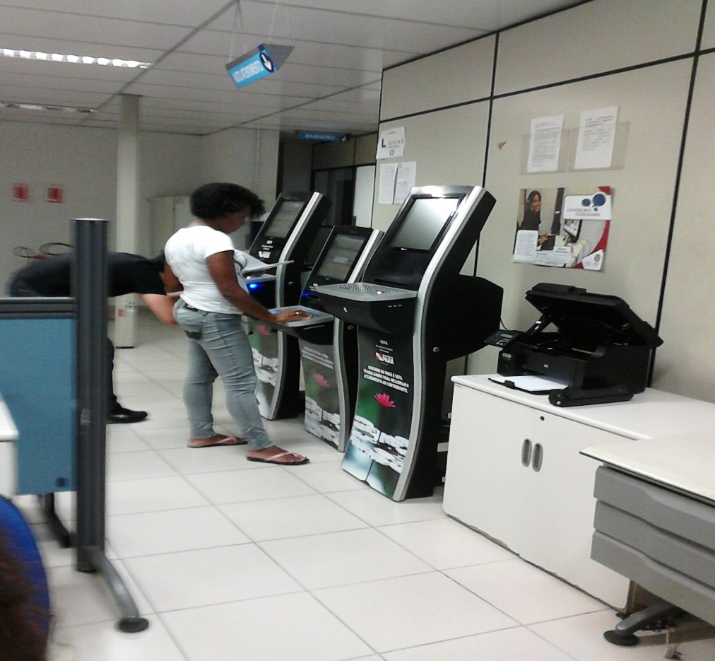
SECRETARIA DE FAZENDA DO ESTADO
CENTRAL BELÉM

Slide 8
SECRETARIA DE ESTADO DA FAZENDA
BENEFÍCIOS
Com a implantação dos 22 terminais de autoatendimento obteve-se:
uma maior acessibilidade aos serviços, constantes no portal SEFA;
acessibilidade aos usuários dos municípios com expressiva distância da capital e dificuldades de conexão;
maior comodidade e facilidade ao usuário para o cumprimento de obrigações tributárias;
aumento da satisfação dos usuários com os serviços da SEFA;
criação de parcerias com órgãos como Detran-PA, SEFIN, Junta Comercial, PROCON e Estação Cidadania de Santarém.

Slide 9
SECRETARIA DE ESTADO DA FAZENDA
FATORES CRÍTICOS
Com a implantação dos 22 terminais de autoatendimento:
POSITIVOS | NEGATIVOS
Interatividade de experiência com as instituições parceiras | Dificuldade na elaboração do termo de referência, adequando-o às necessidades do órgão. (sem parâmetro comparativo para customização)
Primeira Instituição no Pará, a disponibilizar serviços de outros Órgãos em máquinas de autoatendimento de sua propriedade | Dificuldade em encontrar empresas voltadas à comercialização do produto
Gerou facilidade aos usuários das instituições parceiras | Dificuldade na adaptação dos terminais a determinados espaços físicos no atendimento presencial

Slide 10
SECRETARIA DE FAZENDA DO ESTADO
COMPONENTE IV: GESTÃO DE RECURSOS ESTRATÉGICOS CORPORATIVOS
RESULTADO: AUMENTO DO NÚMERO DE SERVIÇOS CONCLUSIVOS DISPONIBILIZADOS AO CONTRIBUINTE, VIA WEB
Abril/2015

Slide 11
SECRETARIA DE FAZENDA DO ESTADO
RESULTADO: AUMENTO DO NÚMERO DE SERVIÇOS CONCLUSIVOS DISPONIBILIZADOS AO CONTRIBUINTE, VIA WEB
QUANTITATIVO DE SERVIÇOS NO PORTAL
ANO | QUANT.NOVOS SERVIÇOS | QUANT.RETIRADOS | QUANT.TOTAL/ANO
2007 |  |  | 41
2008 | 8 |  | 49
2009 | 8 |  | 57
2010 | 16 | 10 | 63
2011 | 4 |  | 67
2012 | 3 |  | 70
2013 | 9 |  | 79
2014 | 6 |  | 85
2015 | 2 |  | 87
OBSERVAÇÃO:
No 1º quadrimestre de 2015 foram disponibilizados 02 serviços no portal: Benefício fiscal às entidades assistenciais e sem fins lucrativos e Consulta DIEF.

Slide 12
SECRETARIA DE FAZENDA DO ESTADO
SERVIÇOS PORTAL DE ACESSO PÚBLICO - LIVRE
Nome do serviço | Descrição do serviço | Acesso ao serviço
01 - 2ª Via de Protocolo de Cadastro | Este serviço possibilita a emissão de 2ª via do protocolo de cadastro ao portal. | https://app.sefa.pa.gov.br/protocoloCad2Via
02 - Antecipação de IPVA | Este Serviço permite efetuar o pedido de antecipação de recolhimento de IPVA para o exercício corrente. | https://app.sefa.pa.gov.br/AntecipacaoIPVA
03- Cadastro de Usuários do portal | Serviço que permite um usuário cadastra-se no Portal de Serviços da SEFA-Pa | https://app.sefa.pa.gov.br/Cadastrase
04- Confirmação de Autencidade de Documento | Este serviço permite a autenticação de documento gerado pelo sistema do Benefício Fiscal. | https://app.sefa.pa.gov.br/beneficio-fiscal-autenticacao-documento/consulta
05- Confirmação de Autenticidade das Certidões | Este serviço permite a autenticidade das certidões negativas emitidas eletrônicamente pelo portal. | https://app.sefa.pa.gov.br/Autenticidade_certidoes
06- Consulta a contadores | Esta consulta possibilita a visualização dos dados cadastrais do contador e as empresas a ele vinculadas. | https://app.sefa.pa.gov.br/ConsultaContador
07- Consulta a Documentos Avulsos | Esta consulta possibilita a visualização dos dados de nota fiscal avulsa. | https://app.sefa.pa.gov.br/consdocavulsos
08- Consulta a estabelecimentos | Esta consulta possibilita a visualização dos dados de matriz e filiais existentes no cadsatro. | https://app.sefa.pa.gov.br/consestabelecimento
09- Consulta de AIDF | Esta consulta possibilita a visualização sintética dos dados de uma AIDF. Digite o número da Inscrição Estadual e da AIDF no campo abaixo. | https://app.sefa.pa.gov.br/ConsultaAidf
10- Consulta a Protocolo | Esta consulta possibilita a visualização das tramitações de um protocolo. | https://app.sefa.pa.gov.br/ConsultaProtocolo
11- Consulta de validade NF | Esta consulta possibilita a visualização da data de validade de um documento fiscal. | https://app.sefa.pa.gov.br/ConsultaValidadeNotaFiscal
12- Consulta a valores do IPVA | Esta consulta permite verificar o valor do IPVA (Imposto sobre a Propriedade de Veículos Automotores). | https://app.sefa.pa.gov.br/ConsultaIpva

Slide 13
SECRETARIA DE FAZENDA DO ESTADO
SERVIÇOS PORTAL DE ACESSO PÚBLICO - LIVRE
Nome do serviço | Descrição do serviço | Acesso ao serviço
13- Consulta ao IPVA | A opção de parcelamento de débitos está temporariamente indisponível. | https://app.sefa.pa.gov.br/servicosipva
14- Consulta de Documentos Extraviados | Permite consultar informações do documento avulso que foi extraviado | https://app.sefa.pa.gov.br/consdocextraviado
15- Consulta Portaria de Isenção do IPVA | Permite consultar a portaria de isenção de IPVA através do Renavan ou do Chassi | https://app.sefa.pa.gov.br/ConsultaPortariaIsencaoIpva/index.action
16- DAE Avulso | Este serviço possibilita a emissão de DAE avulso para recolhimento de tributos. | https://app.sefa.pa.gov.br/DaeAvulso2
17- DAE de IPVA | Este serviço permite a emissão de DAE referente ao parcelamento de IPVA | https://app.sefa.pa.gov.br/servicosipva/debitos/initPesquisaVeiculos.action
18- Emissão da Certidão (Acesso Livre) | Este serviço possibilita a amissão de Certidão Negativa de qualquer interessado. | https://app.sefa.pa.gov.br/EmissaoCertidao
19- Emissäo de FIC | Este serviço possibilita a emissão da Ficha de Inscrição Cadastral | https://app.sefa.pa.gov.br/ConsultaFIC
20- Esqueci minha senha | Permite alterar a senha de acesso ao portal, caso o usuário a tenha esquecido. | https://app.sefa.pa.gov.br/AlteraSenha/InitAction.action
21- Fale Conosco | Permite ao usuário encaminhar formulários com dúvidas, reclamações ou elogios à Ouvidoria ou à Corregedoria fazendária e informa contatos para o usuário do call center. | http://www.sefa.pa.gov.br/site/pagina/fale.suporte
22- Impressão de Procuração | Emissão de procuração para utilização dos serviços do portal SEFA. | https://app.sefa.pa.gov.br/procuracaoContador
23- Licitações (externo) | Permite ao usuário externo consultar informações a respeito das licitações em andamento | https://app.sefa.pa.gov.br/LicitacaoExterno
24- Sintegra | Permite a visualização do cadastro da empresa no SINTEGRA | https://app.sefa.pa.gov.br/Sintegra

Slide 14
SECRETARIA DE FAZENDA DO ESTADO
SERVIÇOS PORTAL DE ACESSO PRIVADO - RESTRITO (Mediante senha ou certificado digital)
Nome do serviço | Descrição do serviço | Acesso ao serviço
01- Adesão ao PROREFIS | Permite ao usuário fazer sua adesão ao adesão ao Programa de Regularização Fiscal | https://app.sefa.pa.gov.br/prorefis
02 - Alma via web - Solicitação | Este serviço permite solicitar a Autorização de Liberação de Mercadoria Apreendida - ALMA e a impressão de DAE para pagamento de TAD. | https://app.sefa.pa.gov.br/AlmaWeb/formSolicitarAlma
03 - Alma via web - Emissão | Este serviço permite a emissão da Autorização de Liberação de Mercadoria Apreendida - ALMA, quando autorizada. | https://app.sefa.pa.gov.br/AlmaWeb/formEmitirAlma
04 - Alma via web - Impressão ou reimpressão | Este serviço permite a impressão/reimpressão da Autorização de Liberação de Mercadoria Apreendida - ALMA. | https://app.sefa.pa.gov.br/AlmaWeb/formImprimirAlma
05 - Alteração de Senha | Este serviço permite que um contribuinte recupere sua senha, caso este a tenha esquecido | https://app.sefa.pa.gov.br/AlteraSenha
06 - Ativação de despachante | Permite ativar senhas de despachantes | https://app.sefa.pa.gov.br/manterusuario/login.action
07 - Ativação de funcionários | Permite ativar senhas de servidores | https://app.sefa.pa.gov.br/manterusuario/gerenciarGrid/preparaPesquisa
08 - Ativação de Usuário | Permite ativar senhas de usuários. | http://intranet.sefa.pa.gov.br/AtivarUsuario
09 - Benefício fiscal - solicitação | Este serviço permite a solicitação de Benefício Fiscal. | https://app.sefa.pa.gov.br/beneficio-fiscal/
10- Benefício Fiscal - Consulta de pedido | Este serviço permite consultar o pedido de Benefício Fiscal | https://app.sefa.pa.gov.br/beneficio-fiscal/autenticacao/showLoginForm
11-Benefíc.Fiscal - Cancelamento de portaria | Este serviço permite revogar a Portaria de isenção de ICMS concedida | https://app.sefa.pa.gov.br/beneficio-fiscal/ autenticacao/showLoginForm
12 - Bloqueio de Usuário | Permite bloquear senhas de usuários. | https://app.sefa.pa.gov.br/manterusuario/login.action
13- Cadastro de Usuários Revendedora de Veículos | Permite o cadastro de empresas revendedoras de veículos | https://app.sefa.pa.gov.br/manterusuario/gerenciarGrid/preparaPesquisa
14- Certidão Baixa | Este serviço permite a emissão de Certidão de Baixa para Empresas. | https://app.sefa.pa.gov.br/CertidaoBaixa

Slide 15
SECRETARIA DE FAZENDA DO ESTADO
SERVIÇOS PORTAL DE ACESSO PRIVADO - RESTRITO (Mediante senha ou certificado digital)
Nome do serviço | Descrição do serviço | Acesso ao serviço
15- Cheque moradia | Este Sistema tem como objetivo garantir o controle fiscal da baixa de Nota Fiscal emitida no processo de compra de materiais de construção, usando para tal Cheque Credicasa como moeda principal. | https://app.sefa.pa.gov.br/Credicasa
16- Comprovante de Entrega da DIEF | Este serviço permite a emissão de recibo de entrega da DIEF por mês consultado | https://app.sefa.pa.gov.br/ComprovEntregaDIEF
17- Consulta Cadastro | Este serviço permite consultar dados e situações cadastrais de uma empresa. | https://app.sefa.pa.gov.br/consultaCadastro
18- Conciliação de DAES | Este serviço permite aos órgãos públicos relatório de vários DAEs | https://app.sefa.pa.gov.br/ConcDae
19- Consulta a DIEF | Esta serviço permite consultar os dados informados na DIEF emitida. | https://app.sefa.pa.gov.br/ConsultaDief
20-Consulta de obrigações | Este serviço permite consultar débitos, com emissão de DAE e relatórios de débitos por CNPJ ou Inscrição Estadual | https://app.sefa.pa.gov.br/consultaObrigacoes/inicio.action
21- Consulta a pagamentos efetuados | Este serviço possibilita a consulta para a visualização dos pagamentos efetuados pelas empresas, por mês. | https://app.sefa.pa.gov.br/consultaPagamentos
22- Consulta a Pgtos Órgão Público | Permite a visualização dos pagamentos efetuados pelos Órgãos Públicos | https://app.sefa.pa.gov.br/ConsultaOrgaosPublicos
23- Consulta ao Pedido de uso de ECF | Este serviço permite consultar o pedido de autorização de uso de ECF | https://app.sefa.pa.gov.br/PedidoUsoECF/formConsultarPedidoUso
24- Consulta declarações entregues | Esta consulta possibilita a visualização de NF inclusas pelas concessionárias. | https://app.sefa.pa.gov.br/ConsultaNfVeiculos
25- Consulta de NF de Veículos Novos |  | https://app.sefa.pa.gov.br/ConsultaNfVeiculos
26- Consulta Declarações Sintegra | Este serviço permite que realize consulta da declaração Sintegra. | https://app.sefa.pa.gov.br/ConsultaDecSintegra
27- Consulta do Quadro Societário | Este serviço permite ao usuário consultar a situação de usuários com perfil de Quadro Societário | https://app.sefa.pa.gov.br/ConsultaQuadroSocietario
28- Consulta Empresas | Esta consulta possibilita a visualização das empresas que estão vinculadoas ao CPF informado. | https://app.sefa.pa.gov.br/ConsultaEmpresa

Slide 16
SECRETARIA DE FAZENDA DO ESTADO
SERVIÇOS PORTAL DE ACESSO PRIVADO - RESTRITO (Mediante senha ou certificado digital)
Nome do serviço | Descrição do serviço | Acesso ao serviço
29- Consulta Individual de NF | Este serviço possibilita a consulta individual de Nota Fiscal. | https://app.sefa.pa.gov.br/ConsultaIndividualNf
30- Consulta NFE | Esta consulta possibilita a visualização dos dados cruzados entre as Nfe emitidas e a EFD informada. | https://app.sefa.pa.gov.br/ConsultaEfdNfe
31- Consulta Recibo DIEF | Permite consultar recibos de entrega da DIEF por um determinado período. | https://app.sefa.pa.gov.br/ReciboDIEF/login.action
32- Consulta usuários do cadastro fácil | Este serviço permite consultar os usuários do cadastro fácil vinculados a uma concessionária. | https://app.sefa.pa.gov.br/manterusuariorevendedora/login.action
33- Consulta Usuários Portal | Permite consultar os usuários do portal por perfil | https://app.sefa.pa.gov.br/manterusuario/gerenciarGrid/preparaPesquisa
34- Consulta Veículos | Esta consulta possibilita a visualização de dados do veículo solicitado. | https://app.sefa.pa.gov.br/consveiculo
35- Credenciamento Revendedora de Veículos | Permite ao Quadro societário credenciar usuário de revendedora de veículo. | https://app.sefa.pa.gov.br/manterusuariorevendedora/login.action
36- Cruzamento EFD/NFE | Esta consulta possibilita a visualização dos dados cruzados entre as Nfe emitidas e a EFD informada. | https://app.sefa.pa.gov.br/ConsultaEfdNfe
37- DAE Conta Corrente | Este serviço possibilita a visualização de débitos de um referido período. | https://app.sefa.pa.gov.br/DaeConta
38- Denúncia Espont. Soft. Básico ECF | Este serviço possibilita a solicitação de denúncia espontânea por troca de software de ECF | https://app.sefa.pa.gov.br/denuncia-sb
39- Descadastro de Usuários Revendedora Veículos | Permite descadastrar um usuário Revendedora de veículos. | https://app.sefa.pa.gov.br/manterusuariorevendedora/login.action
40- DIEF - Comércio Exterior | Este serviço possibilita o envio da DIEF Ecomércio exterior. | https://app.sefa.pa.gov.br/diefcomex
41- Domicílio Eletrônico do Contribuinte | Este serviço possibilita a adesão e acesso ao DEC. | https://app.sefa.pa.gov.br/DomEletronico
42- Arquivo Download Contribuinte | Este serviço permite que contribuintes e servidores possam solicitar e posteriormente fazer download dos arquivos digitais de Escrituração Fiscal Digital (EFD), Nota Fiscal Eletrônica (NF-e), Conhecimento de Transporte Eletrônico (CT-e) , SINTEGRA e DIEF | https://app.sefa.pa.gov.br/ArquivosDownload

Slide 17
SECRETARIA DE FAZENDA DO ESTADO
SERVIÇOS PORTAL DE ACESSO PRIVADO - RESTRITO (Mediante senha ou certificado digital)
Nome do serviço | Descrição do serviço | Acesso ao serviço
43- GNRE On-line | Servidor Webservice consumido pela SEFAZ-PE. | http://10.2.2.31/app/GnreOnlineWs/GnreRecepcaoService
44- ICMS Antecipado Especial | Este serviço permite visualizar as expectativas de receitas, enviar a DEI e fazer as contestações de valores de débitos. | https://app.sefa.pa.gov.br/AntecipacaoIcms/
45- Indicadores do benefício fiscal | Permite aos coordenadores da área de benefício fiscal verificar os índicadores de quantificação de valores da renúncia de receita. | https://app.sefa.pa.gov.br/beneficio-fiscal-indicadores
46- Impressão de Nota Fiscal Avulsa | Este serviço possibilita a consulta e impressão da nota fiscal do produtor emitida. | https://app.sefa.pa.gov.br/ConsultaNfa
47- Intervenção Técnica em ECF | Este serviço permite a inclusão das informações referentes ao atestado de intervenção. | https://app.sefa.pa.gov.br/AtestadoIntervencaoECF
48- IPVA Cadastro Fácil | Este serviço permite que a concessionária realize o cadastro de nota fiscal de veículo novo. | https://app.sefa.pa.gov.br/CadastroNotaFiscalVeiculoNovo
49- Manter usuário | Sistema desenvolvido para Usuários Internos com objetivo de GERENCIAR USUÁRIOS. | https://app.sefa.pa.gov.br/manterusuario
50- Manter Usuário revendedora | Serviço para o gerenciamento de Usuário de revendedora de veículo. | https://app.sefa.pa.gov.br/manterusuariorevendedora
51- Nota Fiscal Avulsa - MEI | Este serviço possibilita a emissão da nota fiscal avulsa do MEI. | https://app.sefa.pa.gov.br/NfaMei
52- Ordem de Serviço | Esta consulta possibilita visualizar as Ordens de serviços emitidas ao servidor | https://app.sefa.pa.gov.br/OrdemServico
53- Pedido de AIDF | Este serviço que permite gráficas e contribuintes realizar operações referente ao pedido de Autorização de Documentos Fiscais tipo PAIDF/PAFS/FS-DA. | https://app.sefa.pa.gov.br/AIDF
54- Pedido de Uso de ECF- Exclusão | Este serviço permite excluir/alterar a solicitação de autorização de uso de ECF. | https://app.sefa.pa.gov.br/PedidoUsoECF/formEditarExcluirPedidoUso
55- Pedido de Uso de ECF- Solicitação | Este serviço permite cadastrar a solicitação de autorização de uso de ECF. | https://app.sefa.pa.gov.br/PedidoUsoECF/formCadastrarPedidoUso
56- Permissões do Contador | Este sistema permite ao quadro societário de uma empresa disponibilizar permissão de serviço a contador. | https://app.sefa.pa.gov.br/permissaocontador

Slide 18
SECRETARIA DE FAZENDA DO ESTADO
SERVIÇOS PORTAL DE ACESSO PRIVADO - RESTRITO (Mediante senha ou certificado digital)
Nome do serviço | Descrição do serviço | Acesso ao serviço
57- Prorrogação de regime especial | Este serviço permite a solicitação de prorrogação de Regime Tributário Diferenciado concedido. | https://app.sefa.pa.gov.br/RegimeEspecial/solicitacaoAction.do
58- Recibo de entrega da DIEF | Este serviço possibilita a emissão de relatório de recibos de entrega da DIEF por período de um ano. | https://app.sefa.pa.gov.br/ReciboDIEF
59- Solicitação de Regime Especial | Este serviço permite a solicitação de concessão de Regime Tributário Diferenciado. | https://app.sefa.pa.gov.br/RegimeEspecial
60- Solicitar NFA Produtor Rural | Este serviço possibilita a emissão da nota fiscal avulsa do produtor | https://app.sefa.pa.gov.br/NFA
61-Benefíc.Fiscal - Revogação de portaria de IPVA | Este serviço permite revogar a Portaria de isenção de IPVA concedida | https://app.sefa.pa.gov.br/beneficio-fiscal/autenticacao/showLoginForm
62- Emissão de Certidão Especial | Este serviço permite a emissão de certidão | https://app.sefa.pa.gov.br/emissaoCertidaoEspecial
63- Licitação (Interno) | Este serviço possibilita ao usuário interno o acesso a licitação solicitada. | https://app.sefa.pa.gov.br/LicitacaoInterno
FONTE: Diretoria de Tecnologia da Informação DTI/SEFA/PA
Endereço: http://www.sefa.pa.gov.br/index.php/orientacoes/manual-de-atendimento/4222-servicos-portal

Slide 19
SECRETARIA DE ESTADO DA FAZENDA
BENEFÍCIOS
Com o aumento de 35% do quantitativo de serviços via WEB, obteve-se:
redução de atendimentos presenciais;
disponibilização de servidores para atuarem nos procedimentos de fiscalização externa;
maior rapidez de acesso aos serviços com comodidade e segurança da informação;
valorização da imagem institucional;

Slide 20
SECRETARIA DE ESTADO DA FAZENDA
FATORES CRÍTICOS
Com o aumento de 35% do quantitativo de serviços via WEB:
POSITIVOS | NEGATIVOS
Comodidade e satisfação do usuário que obtêm o serviço com maior facilidade | Dificuldade em razão das oscilação das operadoras e constantes quedas em rede local

Slide 21
SECRETARIA DE FAZENDA DO ESTADO
COMPONENTE IV: GESTÃO DE RECURSOS ESTRATÉGICOS CORPORATIVOS
RESULTADO: AUMENTO DO NÍVEL DE SATISFAÇÃO DOS USUÁRIOS DOS SERVIÇOS DA SEFA NO CRITÉRIO: FACILIDADE PARA CONSEGUIR O SERVIÇO
Abril/2015

Slide 22
SECRETARIA DE FAZENDA DO ESTADO
RESULTADO: AUMENTO DO NÍVEL DE SATISFAÇÃO DOS USUÁRIOS DOS SERVIÇOS DA SEFA NO CRITÉRIO: FACILIDADE PARA CONSEGUIR O SERVIÇO
A pesquisa de satisfação foi realizada pelo Instituto Veritá Pesquisa, no período de 10 a 26 de Setembro de 2014. Quando se avaliou a opinião dos usuários da Secretaria de Estado da Fazenda do Pará, sobre o nível de satisfação destes com relação aos serviços que a SEFA executa presencial, remoto e virtualmente.
VALOR ESTIMADO | VALOR ALCANÇADO
88% | 94,97%

Slide 23
ATENDIMENTO VIA WEB Pergunta realizada: Como o(a) sr(a) avalia a facilidade de uso do serviço do Portal?
SECRETARIA DE FAZENDA DO ESTADO
VÁLIDO | ÓTIMO | 76
 | BOM | 292
 | REGULAR | 141
 | RUIM | 40
 | TOTAL | 549
AUSENTE | NS/NR | 10
 | TOTAL | 559

Slide 24
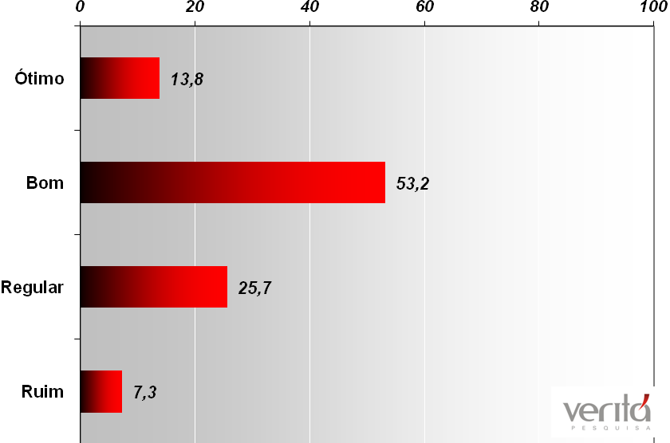
SECRETARIA DE FAZENDA DO ESTADO

Slide 25
ATENDIMENTO PRESENCIAL Pergunta realizada: Qual das alternativas é a mais importante para o(a) sr(a) ficar satisfeito com os serviços desta Unidade Fazendária?
SECRETARIA DE FAZENDA DO ESTADO
SERVIÇO | FREQUÊNCIA
A facilidade para conseguir o serviço | 234
O atendimento dos funcionários | 204
O serviço a ser concluído | 126
A capacidade técnica dos funcionários | 93
A conservação e limpeza da Unidade fazendária | 7
TOTAL | 664

Slide 26
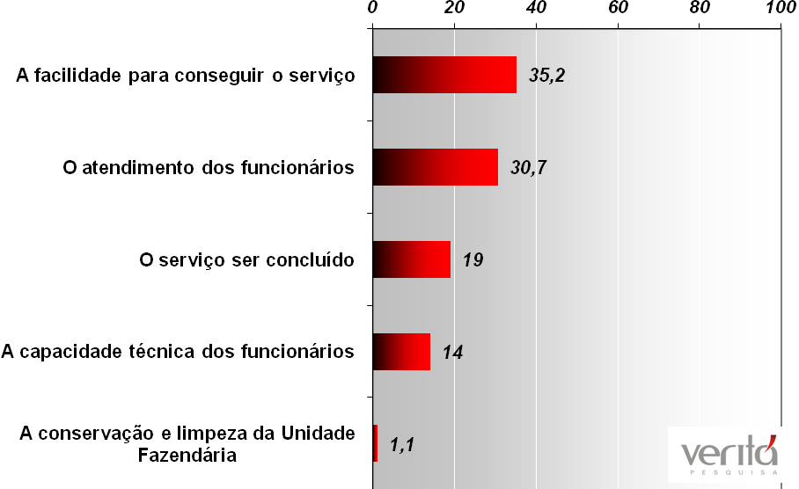
SECRETARIA DE FAZENDA DO ESTADO

Slide 27
Pergunta realizada: Que nota de 0 a 10, o(a) sr(a) atribui para a qualidade quanto a facilidade para conseguir o serviço?
SECRETARIA DE FAZENDA DO ESTADO
 | NOTA | FREQUENCIA
VÁLIDO | ZERO | 12
 | UM | 3
 | DOIS | 14
 | TRÊS | 18
 | QUATRO | 17
 | CINCO | 51
 | SEIS | 42
 | SETE | 106
 | OITO | 185
 | NOVE | 92
 | DEZ | 117
AUSENTE | NR/NS | 7
 | TOTAL | 664

Slide 28
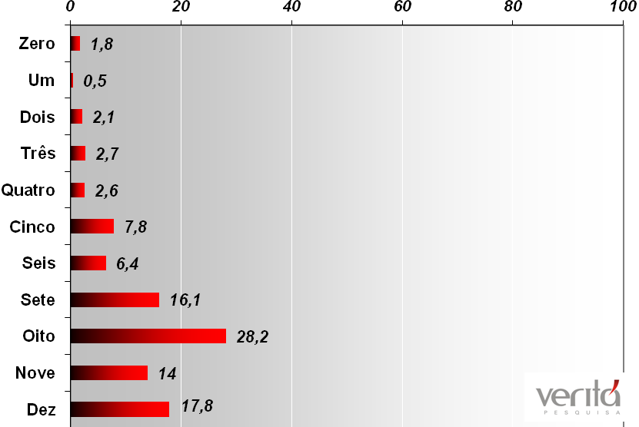
SECRETARIA DE FAZENDA DO ESTADO

Slide 29
ATENDIMENTO TELEFÔNICO Pergunta realizada: Como o(a) sr(a) avalia o atendimento como um todo?
SECRETARIA DE FAZENDA DO ESTADO
 | AVALIAÇÃO | FREQUENCIA
VÁLIDO | ÓTIMO | 72
 | BOM | 109
 | REGULAR | 24
 | RUIM | 6
AUSENTE | NR/NS | 10
 | TOTAL | 221

Slide 30
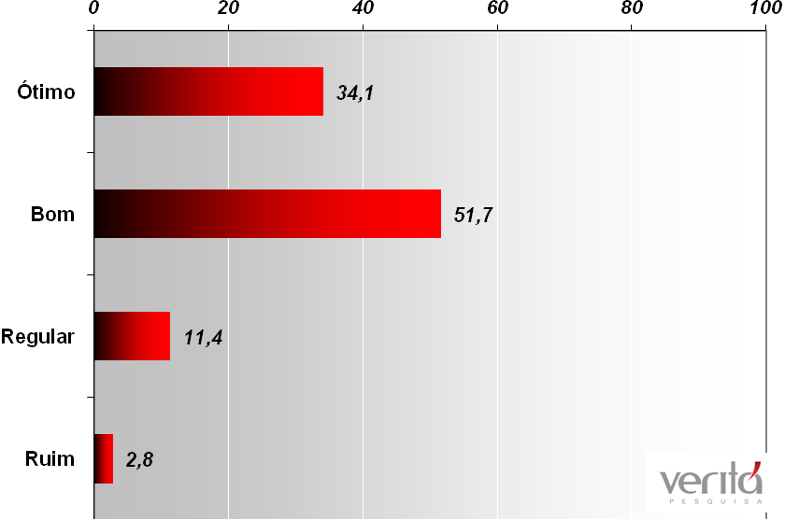
SECRETARIA DE FAZENDA DO ESTADO
FONTE: Instituto Veritá de Pesquisa - http://www.institutoverita.com.br/
http://intranet.sefa.pa.gov.br/webtools/executeMenuMacroArea.do?idMacroArea=221

Slide 31
SECRETARIA DE ESTADO DA FAZENDA
BENEFÍCIOS
Através da pesquisa de satisfação, foi possível:
avaliar a repercussão dos investimentos realizados no atendimento ao cidadão;
aferir o grau de satisfação do usuário externo em relação aos serviços da SEFA;
comparar aos indicadores de desempenhos e análise de falhas com implantação de ações corretivas, quando necessário;
verificar a facilidade de acesso aos serviços da secretaria;
fazer leitura do perfil do usuário da SEFA.

Slide 32
SECRETARIA DE ESTADO DA FAZENDA
FATORES CRÍTICOS
Através da pesquisa de satisfação, foi possível :
POSITIVOS | NEGATIVOS
Comodidade e satisfação do usuário que obtêm o serviço com maior facilidade | Dificuldade na criação do termo de referência para destacar a forma metodológica da pesquisa a ser aplicada
Conhecimento do perfil do usuário dos serviços SEFA | Dificuldade na obtenção das propostas comerciais das empresas com as atividades fins, por motivo de período eleitoral
Motivação dos colaboradores e servidores da SEFA, com comemoração com as equipes do call center e reconhecimento pelo resultado obtido | Dificuldade na comunicação com a contratada, via licitação, localizada em Uberlândia (contatos com estatísticos e pesquisadores da empresa).

